Slide 1



ALGORITMOS
UNIVERSIDADE FEDERAL DO PARÁ
INSTITUTO DE CIÊNCIAS EXATAS E NATURAIS
FACULDADE DE COMPUTAÇÃO
UNIDADE II : Introdução à Lógica Proposicional
Profª Fabíola Araújo - fpoliveira@ufpa.br

Slide 2

Roteiro
01
02
03
04
Linearização das expressões matemáticas
Operadores Lógicos e Tabela Verdade
Tautologia, contradição e contingência
Consequência e equivalência lógica

Slide 3
01
Linearização das expressões matemáticas

Slide 4

Linearização das expressões
As expressões matemáticas e lógicas precisam ser linearizadas para poderem ser implementadas no computador.
Maioria das operações matemáticas são implementadas como funções.
Ex.
x ←((3 * y) / (5 * y + 7)) + (2 * y)
Linearizada
Não linearizada

Slide 5
Linearização das expressões
Atenção!
Operações que deverão ser substituídas;
Ordem de execução das operações;
Executada da esquerda para a direita.
Expressões complexas (ex. raiz quadrada, tangente, entre outras)
Linguagem algorítmica utilizando funções ou operadores específicos.

Slide 6
Linearização das expressões
Operações | Operador | Exemplo
Adição | + | 2+3, x+y
Subtração | - | 4-2, N-M
Multiplicação | * | 3*4, A*B
Divisão | / | 10/2. x1/x2
Operadores aritméticos em linguagem algorítmica

Slide 7
Linearização das expressões
Operações | Operador | Exemplo
Potenciação | ^ ou pot(x,y) ou exp(x,y) | x elevado a y, ex. a^b ou pot(a,b) ou exp(a,b)..
Radiciação | rad(x) ou raizq(x) | raiz quadrada de x. Ex rad(9).
Resto da divisão | mod | 9 mod 4 resulta em 1.
Quociente da divisão | div | 27 div 5 resulta em 5.
Operadores aritméticos em linguagem algorítmica

Slide 8
Linearização das expressões
Operações | Operador | Exemplo
Valor absoluto | abs(x) | Valor absoluto de x
Seno | sen(x) | Retorno o seno do ângulo x (expresso em radianos)
Cosseno | cos(x) | Retorno o cosseno do ângulo x (expresso em radianos)
Tangente | tan(x) | Retorno a tangente do ângulo x (expresso em radianos)
Logarítimo | log(x) | Retorna o logarítmo de x na base 10
Operadores aritméticos em linguagem algorítmica

Slide 9
Linearização das expressões
Operações | Operador | Exemplo
Igual | = | a = b (a é igual a b?)
Diferente | <> | a <> b (a é diferente de b?)
Maior que | > | a > b (a é maior que b?)
Menor que | < | a < b (a é menor que b?)
Maior ou igual que | >= | a >= b (a é maior ou igual a b?)
Menor ou igual que | <= | a <= b (a é menor ou igual a b?)
Operadores relacionais em linguagem algorítmica

Slide 10


Linearização das expressões
Operações | Operador | Exemplo
Logarítimo Neperiano | logN(x) | Retorna o logaritmo neperiano de x (base e)
Valor Pi (π) | Pi | Retorna o valor 3,141592
Quadrado | quad(x) | Retorna o quadrado de x ( x elevado a 2)
Valor aleatório | rand | Retorna um valor aleatório
Ex1.
Ex2.

Slide 11

Linearização das expressões
Ex1.
Não linearizada
Linearizada

Slide 12

Linearização das expressões
Ex2.
Não linearizada
Linearizada

Slide 13
Linearização das expressões
Precedência entre os operadores aritméticos
Prioridade | Operacores
1ª | Parênteses mais internos
2ª | pot rad
3ª | * / div mod
4ª | -

Slide 14
02
Operadores Lógicos e Tabela Verdade

Slide 15
Operadores Lógicos ou Booleanos
Muito utilizado sempre que é necessário trabalhar com o relacionamento de duas ou mais condições ao mesmo tempo na mesma instrução, efetuando dessa forma testes múltiplos.
São operadores capazes de mudar o estado lógico de uma operação.

Slide 16
Operadores Lógicos ou Booleanos
Operações | Significado
não | Operador unário de negação. Tem maior precedência entre os operadores lógicos. não (VERDADEIRO) = FALSOe não(FALSO)= VERDADEIRO
ou | Operador que resulta VERDADEIRO quando um dos seus operandos lógicos for VERDADEIRO.
e | Operador que resulta VERDADEIRO somente se seus dois operandos lógicos forem VERDADEIROS.
xou | Operador que resulta VERDADEIRO se seus dois operandos lógicos forem diferentes, e FALSO Se forem iguais..

Slide 17
Operadores Lógicos ou Booleanos
A | S = não A
Falso | Verdadeiro
Verdadeiro | Falso
Ex. A = vai chover
Se a proposição for falsa, S = não A é verdadeiro;
Caso contrário (A verdadeira), S não A é falsa.

Slide 18
Operadores Lógicos ou Booleanos
A | B | S = A e B
Falso | Falso | FALSO
Falso | Verdadeiro | FALSO
Verdadeiro | Falso | FALSO
Verdadeiro | Verdadeiro | VERDADEIRO
Ex. S = A > 18 e B < 25
Se ambas proposições forem verdadeiras, S é verdadeiro;
Se uma das proposições for falsa, S é falso.

Slide 19
Operadores Lógicos ou Booleanos
A | B | S = A ou B
Falso | Falso | FALSO
Falso | Verdadeiro | VERDADEIRO
Verdadeiro | Falso | VERDADEIRO
Verdadeiro | Verdadeiro | VERDADEIRO
Ex. S = A > 18 ou B < 25
Se ambas proposições forem verdadeiras, S é verdadeiro;
Se uma das proposições for verdadeira e a outra falsa, S é verdadeiro.

Slide 20
Operadores Lógicos ou Booleanos
A | B | S = A xou B
Falso | Falso | FALSO
Falso | Verdadeiro | VERDADEIRO
Verdadeiro | Falso | VERDADEIRO
Verdadeiro | Verdadeiro | FALSO
Ex. S = A > 18 xou B < 25
Se ambas proposições forem verdadeiras, ou falsas S é falso;
Se uma das proposições for verdadeira e a outra falsa, S é verdadeiro.

Slide 21
Operadores Lógicos ou Booleanos
Precedência entre os operadores lógicos
Prioridade | Operacores
1ª | Não
2ª | E
3ª | Ou

Slide 22
Operadores Lógicos ou Booleanos
Precedência entre todos os operadores
Prioridade | Operacores
1ª | Parênteses mais internos
2ª | Operadores aritméticos
3ª | Operadores relacionais
4ª | Operadores lógicos

Slide 23
Lógica Proposicional
Uma definição mais adequada é:
“A lógica é uma ciência do raciocínio”
A lógica estuda as formas ou estruturas do pensamento.
Chama-se proposição ou sentença, a todo conjunto de palavras ou símbolos que exprimem um pensamento de sentido completo.

Slide 24
Lógica Proposicional
Exemplos:
a) O curso de edição de texto fica em São Paulo.
b) O Brasil é um país da América do Sul.
c) A Bahia é um estado do sul do Brasil.
As proposições podem assumir os valores falsos ou verdadeiros
Elas expressam a descrição de uma realidade.

Slide 25
Princípios das Proposições
Princípio da não-contradição
Uma proposição não pode ser verdadeira e falsa simultaneamente.
Princípio do terceiro excluído
Uma proposição só pode ter dois valores, isto é, é verdadeira (V) ou falsa (F), não podendo ter outro valor.

Slide 26
Proposições
As proposições simples são igualmente designadas pelas letras minúsculas p, q, etc.
Exemplos de proposições simples:
p: A Lua é um satélite.
q: Recife é a capital de Pernambuco.
r: Vasco da Gama descobriu o Brasil.

Slide 27
Proposições
As proposições são representadas por letras do alfabeto: a, b, c, . . . , p, q, . . .
Os conectivos são representados da seguinte forma:
∼ corresponde a “não”
∧ corresponde a “e”
∨ corresponde a “ou”
⟹ corresponde a “então”
⟺ corresponde a “se somente se”

Slide 28
Proposições
Chama-se proposição composta aquelas formada pela combinação de duas ou mais proposições simples combinadas com conectivos.
Os conectivos lógicos são responsáveis pela formação de novas proposições a partir de outras proposições.

Slide 29
Proposições
São conectivos usuais as seguintes palavras: e, ou, não, se ... então, se e somente se...
O valor-verdade da proposição composta depende dos valores-verdade de cada proposição que o compõem e dos conectivos usados.
As proposições compostas são habitualmente designadas pelas letras maiúsculas P, Q, etc.

Slide 30
Proposições
Com duas proposições ou mais, podemos formar:
Conjunções: a ∧ b (lê-se: a e b)
Disjunções: a ∨ b (lê-se: a ou b)
Condicionais: a ⟹ b (lê-se: se a então b)
Bicondicionais: a ⟺ b (lê-se: a se somente se b)
Assim, são proposições compostas as seguintes:
P: Carlos é careca e Pedro é estudante
Q: Carlos é careca ou Pedro é estudante
R: Se Carlos é careca então é infeliz

Slide 31
Proposições
Exemplo:
Seja a sentença:“Se Cacilda é estudiosa então ela passará em algoritmos”
Sejam as proposições:
p = “Cacilda é estudiosa”
q = “Ela passará em algoritmos”
Daí, poderemos representar a sentença da seguinte forma: Se p então q ( ou p ⟹ q )

Slide 32
Tabela Verdade
Na lógica formal, usamos o símbolo ^ para denotar o conectivo lógico e (ou seja, a conjunção).
As letras maiúsculas serão usadas para denotar as sentenças, chamadas de símbolos proposicionais.
Valores-verdade são atribuídos aos símbolos proposicionais, então, se A e B são verdadeiras, A ^ B (leia-se "A e B"), o resultado deve ser considerado verdadeiro.
O valor lógico é a verdade (V) quando as proposições A e B são ambas verdadeiras e a falsidade (F) nos demais casos.

Slide 33
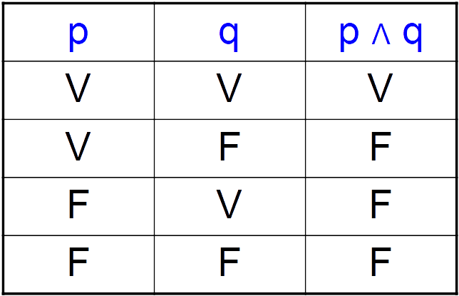
Tabela Verdade
Representação do valor lógico de cada molécula com seu respectivo conectivo.
p ∧ q (e)

Slide 34
Tabela Verdade
Exemplo
Dadas as proposições p e q, qual o resultado da conjunção p ∧ q.
p: A neve é branca
q: 2<5
A conjunção será: p ∧ q: A neve é branca e 2<5.
Qual o resultado?

Slide 35
Tabela Verdade
Outro conectivo é a palavra ou (disjunção), denotada pelo símbolo ∨.
A expressão A ∨ B (leia-se "A ou B") é chamada disjunção de A e B, onde o valor lógico é a verdade (V) quando ao menos umas das proposições A e/ou B são verdadeiras e a falsidade (F) quando ambas as proposições A e B são falsas.

Slide 36
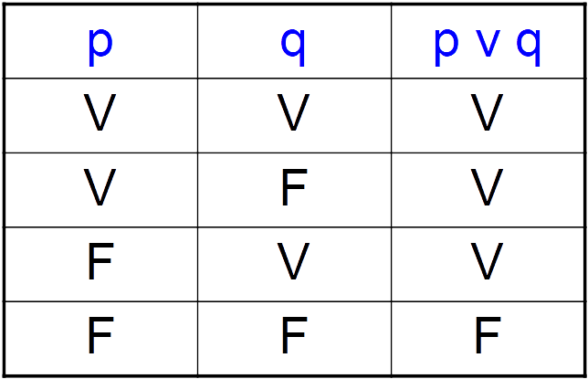
Tabela Verdade
Representação do valor lógico de cada molécula com seu respectivo conectivo.
p ∨ q (ou)

Slide 37
Tabela Verdade
Exemplo
Dadas as proposições p e q, qual o resultado da disjunção p ∨ q.
p: O sol é vermelho
q: 3>6
A disjunção será:
p ∨ q: O sol é vermelho ∨ 3 > 6
Qual resultado?

Slide 38
Tabela Verdade
Chama-se de proposição condicional ou apenas condicional (denotada pelo símbolo ⟹) quando as sentenças são combinadas na forma "se sentença 1, então sentença 2".
Se A denota a sentença 1 e B denota a sentença 2, a sentença composta deve ser denotada por A ⟹ B (leia-se "A implica B").

Slide 39
Tabela Verdade
Na condicional A ⟹ B, diz-se que A é o antecedente da condicional ou condição suficiente para ‘B’. B é o consequente da condicional ou condição necessária para ‘A’.
O símbolo ⟹ é chamado de símbolo de implicação.

Slide 40
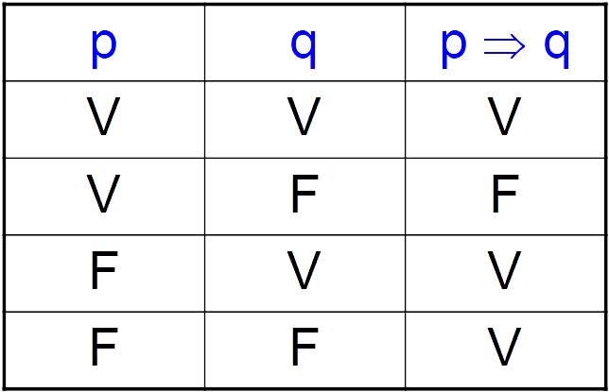
Tabela Verdade
Representação do valor lógico de cada molécula com seu respectivo conectivo.
p ⟹ q

Slide 41
Tabela Verdade
Exemplo
Dadas as proposições p e q, qual o resultado da implicação p ⟹ q.
p: O mês de maio tem 31 dias
q: pi é um número real
A implicação será p ⟹ q, ou seja, se O mês de maio tem 31 dias, então pi é um número real.
Qual o resultado?

Slide 42
Tabela Verdade
O conectivo de equivalência (bicondicional) é denotado pelo símbolo ⟺. A expressão A ⟺ B é normalmente lida como "A se, e somente se B".
A ⟺ B é verdadeira exatamente quando A e B têm o mesmo valor-verdade, isto é, se ambos forem verdadeiros ou se ambos forem falsos.
Na bicondicional ‘A ⟺ B’, diz-se que ‘A’ é dito condição necessária e suficiente para ‘B’ e ‘B’ é a condição necessária e suficiente para ‘A’.

Slide 43
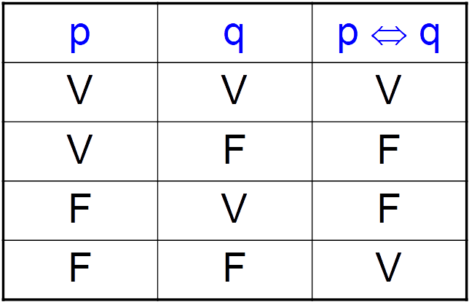
Tabela Verdade
Representação do valor lógico de cada molécula com seu respectivo conectivo.
p ⟺ q

Slide 44
Tabela Verdade
Exemplo
Dadas as proposições p e q, qual o resultado da equivalência p ⟺ q.
p: Roma fica na Europa
q: O mar é verde
A bicondicional será p ⟺ q, ou seja, Roma fica na Europa se e somente se o mar é verde.
Qual o resultado?

Slide 45
03
Tautologia, Contradição e Contingência

Slide 46
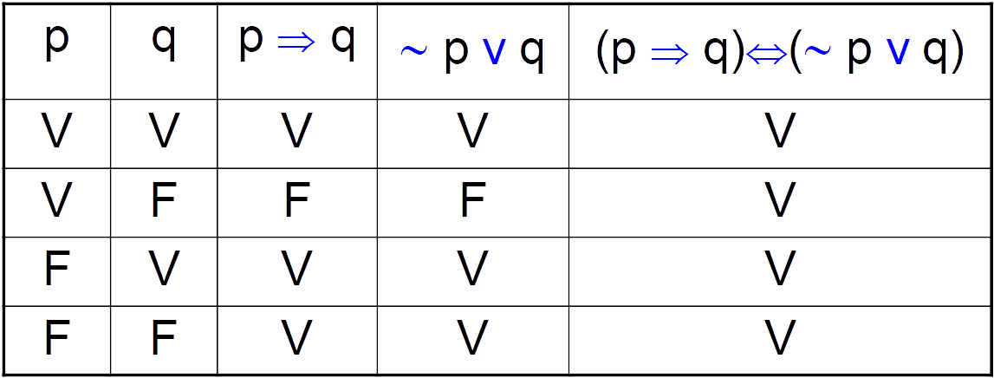
Tautologia
Proposições compostas que possuem o seu valor sempre verdadeiro independentemente dos valores lógicos das proposições simples que as compõem.

Slide 47
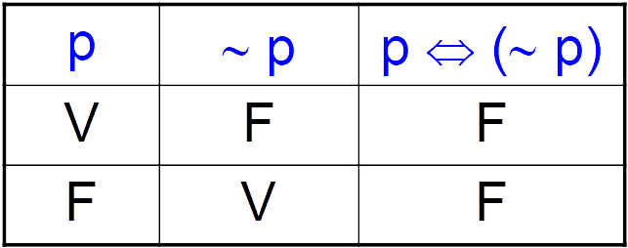
Contradição
Proposições compostas que possuem o seu valor sempre falso, independentemente do valor lógico das proposições simples que a compõem.

Slide 48
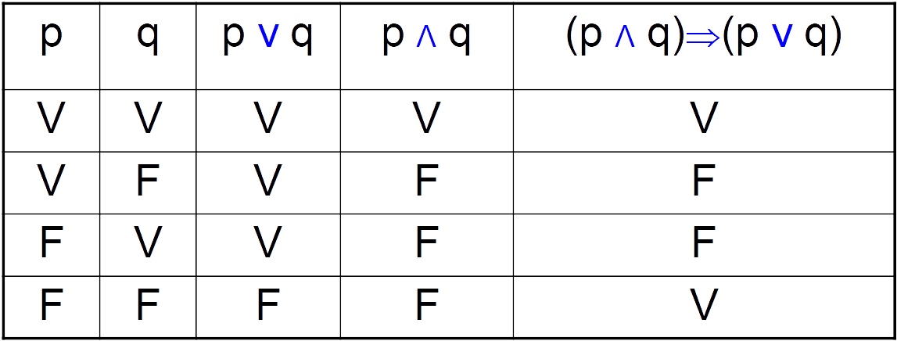
Contingência
Não é uma tautologia e nem uma contradição, ou seja, o valor lógico da proposição composta depende dos valores lógicos das proposições simples que a compõem.

Slide 49
04
Consequência e Equivalência Lógica

Slide 50
Equivalência Lógica
Duas moléculas são equivalentes se elas possuem as mesmas tabelas verdade.
Exemplo:
p ⟹ q é equivalente a ∼ p ∨ q

Slide 51
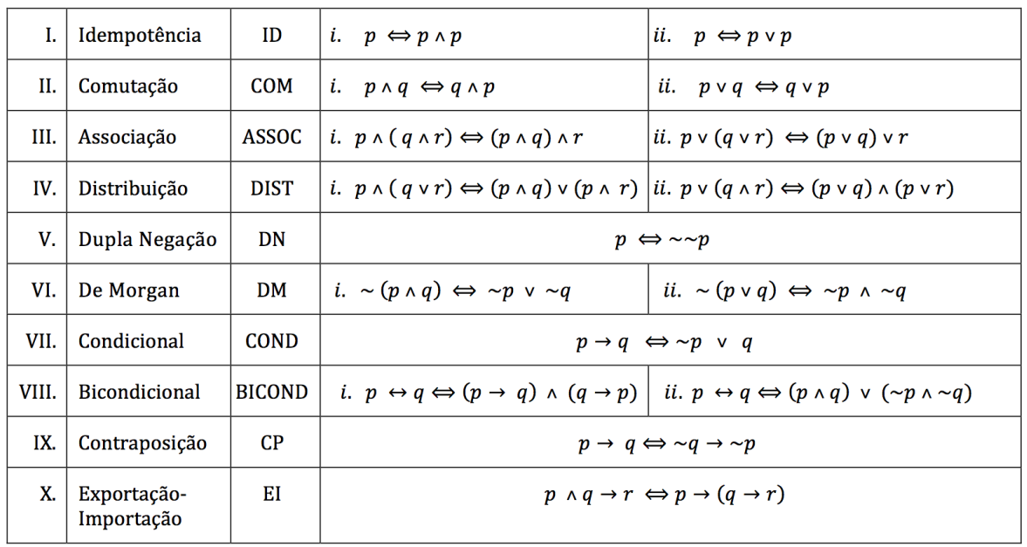
Equivalências Lógicas Notáveis

Slide 52
Argumentos
Argumento é um conjunto de proposições com uma estrutura lógica que tem como consequência outra proposição.
O conjunto de proposições p1, p2, p3, . . . , pn tem como consequência outra proposição q.
As proposições p1, p2, p3, . . . , pn são chamadas premissas do argumento, e a proposição q é a conclusão do argumento.

Slide 53
Argumentos
Ex.1
Se eu passar no concurso, então irei trabalhar.
Passei no concurso
Conclusão: Irei trabalhar
Ex.2
Todos os brasileiro são humanos.
Todos os paulistas são brasileiro.
Conclusão: Todos os paulistas são humanos

Slide 54
Argumentos
Ex.3
Todos os sais de sódio são substâncias solúveis em água.
Todos os sabões são sais de sódio
Conclusão: Todos os sabões são substâncias solúveis em água.
Ex.4
Se o Remo ganhar o jogo, todos os jogadores receberão o leão.
Se o Remo não ganhar o jogo, todos os jogadores receberão o leão .
Conclusão: Todos os jogadores receberão o leão.

Slide 55
Validade de um Argumento
Uma proposição é verdadeira ou falsa. No caso de um argumento diremos que ele é válido ou não válido.
A validade é uma propriedade dos argumentos dedutivos que depende da forma (estrutura) lógica das suas proposições (premissas e conclusões) e não seu conteúdo delas.
Ex.1
Premissas
Todos os apartamentos são pequenos. ( V )
Todos os apartamentos são residências. ( V )
Conclusão
Algumas residências são pequenas. ( V )

Slide 56
Validade de um Argumento
Ex.2
Premissas:
Todos os peixes têm asas. ( F )
Todos os peixes são pássaros. ( F )
Conclusão:
Todos os pássaros têm asas. ( V )
Ex.3
Premissas:
Todos os peixes têm asas. ( F )
Todos os cães são peixes. ( F )
Conclusão:
Nem todos os cães têm asas. ( F )

Slide 57
Tipos de Argumentos
Os argumentos são divididos em dois grupos:
Dedutivos
O argumento será dedutivo quando suas premissas fornecerem uma prova conclusiva da veracidade da conclusão
O argumento é dedutivo quando a conclusão é completamente derivada das premissas.
Indutivos
O argumento será indutivo quando suas premissas não fornecerem o apoio completo para ratificar as conclusões.

Slide 58
Tipos de Argumentos
Ex.1 - Dedutivos
Premissa:
Todo ser humano têm mãe.
Todos os homens são humanos.
Conclusão:
Todos os homens têm mãe.
Ex.2 - Indutivos
Premissas:
O Flamengo é um bom time de futebol.
O Palmeiras é um bom time de futebol.
O Vasco é um bom time de futebol.
O Cruzeiro é um bom time de futebol.
Conclusão:
Todos os times brasileiros de futebol são bons.

Slide 59
Tipos de Argumentos
Nos argumentos indutivos a conclusão possui informações que ultrapassam as fornecidas nas premissas.
Não se aplica, então, a definição de argumentos válidos ou não válidos para argumentos indutivos.
A noção de argumentos válidos ou não válidos aplica-se apenas aos argumentos dedutivos;
A validade depende apenas da forma do argumento e não dos respectivos valores verdades das premissas.
Não podemos ter um argumento válido com premissas verdadeiras e conclusão falsa.

Slide 60
Atividade 03
Exercício sobre lógica proposicional.
Disponível no SIGAA para download.

